Slide 1
EL表达式简介
EL 全名为Expression Language。它是一种数据访问语言
基本用法：
  使用变量访问web域对象中存储的值 ${user }
  访问javabean的属性 ${user.address.city }
  执行基本的逻辑运算 ${ num+1 } ${user==null }
  直接使用隐式对象 ${ pageContext }
EL 表达式可以用在哪里
  可以在jsp页面中直接书写el表达式，用于向浏览器输出内容
  在标签的属性中使用el表达式，用于为标签的属性赋值
调用Java方法
  EL表达式允许用户开发自定义EL函数，以在JSP页面中通过EL表达式
  调用Java类的方法。

Slide 2
获取数据
使用EL表达式获取数据语法：“${标识符}”
EL表达式语句在执行时，会调用pageContext.findAttribute方法，用标识符为关键字，分别从page、request、session、application四个域中查找相应的对象，找到则返回相应对象，找不到则返回”” （注意，不是null，而是空字符串）。
示例：${user}
EL表达式也可以很轻松获取JavaBean的属性，或获取数组、Collection、Map类型集合的数据，例如：
  ${user.address.city} →findAttribute(“user”).getAddress().getCity()
  ${user.list[0]}：访问有序集合某个位置的元素
  ${map.key} ： 获得map集合中指定key的值,
  如果key为数字${map[‘1’] }
结合jstl的foreach标签对容器进行迭代

Slide 3
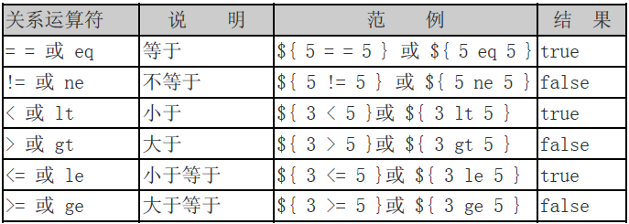
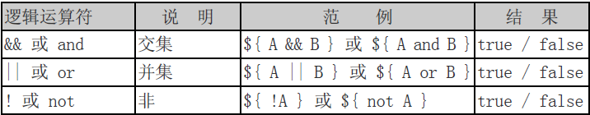
执行运算
语法：${运算表达式}，EL表达式支持如下运算符：
empty运算符：检查变量是否为null或“空
二元表达式：${user!=null?user.name : “”} 单选按钮的回显
[ ] 和 . 号运算符

Slide 4
获得web开发常用对象
EL表达式语言中定义了11个隐含对象，使用这些隐含对象可以很方便地获取web开发中的一些常见对象，并读取这些对象的数据。
语法：${隐式对象名称} ：获得对象的引用
隐含对象名称 | 描 述
pageContext | 对应于JSP页面中的pageContext对象
pageScope | 代表page域中用于保存属性的Map对象
requestScope | 代表request域中用于保存属性的Map对象
sessionScope | 代表session域中用于保存属性的Map对象
applicationScope | 代表application域中用于保存属性的Map对象

Slide 5
获得web开发常用对象
隐含对象名称 | 描 述
param | 表示一个保存了所有请求参数的Map对象
paramValues | 表示一个保存了所有请求参数的Map对象，它对于某个请求参数，返回的是一个string[]
header | 表示一个保存了所有http请求头字段的Map对象
headerValues | 同上，返回string[]数组。注意：如果头里面有“-” ，例Accept-Encoding，则要headerValues[“Accept-Encoding”]
cookie | 表示一个保存了所有cookie的Map对象
initParam | 表示一个保存了所有web应用初始化参数的map对象

Slide 6
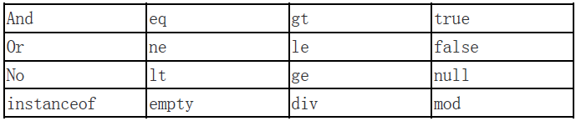
EL表达式保留关键字
所谓保留字的意思是指变量在命名时，应该避开上述的名字，以免程序编译时发生错误

Slide 7
使用EL调用Java方法
我们可以开发自定义函数，以调用Java类的方法。
EL自定义函数开发与应用包括以下三个步骤：
  编写一个Java类的静态方法
  编写标签库描述符（tld）文件，在tld文件中描述自定义函数。
  在JSP页面中导入和使用自定义函数
  在jsp页面访问：${prefix：method(params)}
  tld文件需放在WEB-INF目录下除classes和lib之外的任意目录
  <function>元素用于描述一个EL自定义函数，其中：
    <name>子元素用于指定EL自定义函数的名称。
    <function-class>子元素用于指定完整的Java类名
    <function-signature>子元素用于指定Java类中的静态方法的签名，方法签名必须指明方法的返回值类型及各个参数的类型，各个参数之间用逗号分隔。

Slide 8
JSTL中的常用EL函数
由于在JSP页面中显示数据时，经常需要对显示的字符串进行处理，SUN公司针对于一些常见处理定义了一套EL函数库供开发者使用。
这些EL函数在JSTL开发包中进行描述，因此在JSP页面中使用SUN公司的EL函数库，需要导入JSTL开发包，并在页面中导入EL函数库，如下所示：
  在页面中使用JSTL定义的EL函数：
  <%@taglib uri="http://java.sun.com/jsp/jstl/functions" prefix="fn"%>

Slide 9
fn:toLowerCase
fn:toLowerCase函数将一个字符串中包含的所有字符转换为小写形式，并返回转换后的字符串，它接收一个字符串类型的参数，例如
  fn:toLowerCase("Www.zdxy.cn") 的返回值为字符串“www.zdxy.cn”
  fn:toLowerCase("")的返回值为空字符串

Slide 10
fn:toUpperCase
fn:toUpperCase函数将一个字符串中包含的所有字符转换为大写形式，并返回转换后的字符串，它接收一个字符串类型的参数。例如：
  fn:toUpperCase("Www.zdxy.cn") 的返回值为字符串“WWW.zdxy.cn”
  fn:toUpperCase("")的返回值为空字符串

Slide 11
fn:trim
fn:trim函数删除一个字符串的首尾的空格，并返回删除空格后的结果字符串，它接收一个字符串类型的参数。需要注意的是，fn:trim函数不能删除字符串中间位置的空格。
  例如，fn:trim(" www.zdxy.cn ") 的返回值为字符串“www.zdxy.cn”。

Slide 12
fn:length
fn:length函数返回一个集合或数组大小，或返回一个字符串中包含的字符的个数，返回值为int类型。fn:length函数接收一个参数，这个参数可以是<c:forEach>标签的items属性支持的任何类型，包括任意类型的数组、java.util.Collection、java.util.Iterator、java.util.Enumeration、java.util.Map等类的实例对象和字符串。
如果fn:length函数的参数为null或者是元素个数为0的集合或数组对象，则函数返回0；如果参数是空字符串，则函数返回0。

Slide 13
fn:split
fn:split函数以指定字符串作为分隔符，将一个字符串分割成字符串数组并返回这个字符串数组。
fn:split函数接收两个字符串类型的参数，第一个参数表示要分割的字符串，第二个参数表示作为分隔符的字符串。
例如，fn:split("www.zdxy.cn", ".")[1]的返回值为字符串“zdxy”。

Slide 14
fn:join
fn:join函数以一个字符串作为分隔符，将一个字符串数组中的所有元素合并为一个字符串并返回合并后的结果字符串。fn:join函数接收两个参数，第一个参数是要操作的字符串数组，第二个参数是作为分隔符的字符串。
如果fn:join函数的第二个参数是空字符串，则fn:join函数的返回值直接将元素连接起来。例如：
  假设stringArray是保存在Web域中的一个属性，它表示一个值为{"www","zdxy","cn"}的字符串数组，则fn:join(stringArray, “.")返回字符串“www.zdxy.cn”
  fn:join(fn:split("www,zdxy,cn", ","), ".") 的返回值为字符串“www.zdxy.cn”

Slide 15
fn:indexOf
fn:indexOf函数返回指定字符串在一个字符串中第一次出现的索引值，返回值为int类型。fn:indexOf函数接收两个字符串类型的参数，如果第一个参数字符串中包含第二个参数字符串，那么，不管第二个参数字符串在第一个参数字符串中出现几次，fn:indexOf函数总是返回第一次出现的索引值；如果第一个参数中不包含第二个参数，则fn:indexOf函数返回-1。如果第二个参数为空字符串，则fn:indexOf函数总是返回0。例如：
fn:indexOf("www.zdxy.cn","t3") 的返回值为5

Slide 16
fn:contains
fn:contains函数检测一个字符串中是否包含指定的字符串，返回值为布尔类型。fn:contains函数在比较两个字符串是否相等时是大小写敏感的。
fn:contains函数接收两个字符串类型的参数，如果第一个参数字符串中包含第二个参数字符串，则fn:contains函数返回true，否则返回false。如果第二个参数的值为空字符串，则fn:contains函数总是返回true。实际上，fn:contains(string, substring)等价于fn:indexOf(string, substring) != -1。
忽略大小的EL函数：fn:containsIgnoreCase

Slide 17
fn:startsWith
fn:startsWith函数用于检测一个字符串是否是以指定字符串开始的，返回值为布尔类型。
fn:startsWith函数接收两个字符串类型的参数，如果第一个参数字符串以第二个参数字符串开始，则函数返回true，否则函数返回false。如果第二个参数为空字符串，则fn:startsWith函数总是返回true。例如：
fn:startsWith("www.zdxy.cn","zdxy")的返回值为false
与之对应的EL函数：fn:endsWith

Slide 18
fn:replace
fn:replace函数将一个字符串中包含的指定子字符串替换为其它的指定字符串，并返回替换后的结果字符串。fn:replace方法接收三个字符串类型的参数，第一个参数表示要操作的源字符串，第二个参数表示源字符串中要被替换的子字符串，第三个参数表示要被替换成的字符串。例如：
fn:replace("www zdxy cn", “ ", ".")的返回值为字符串“www.zdxy.cn”

Slide 19
fn:substring
fn:substring函数用于截取一个字符串的子字符串并返回截取到的子字符串。fn:substring函数接收三个参数，第一个参数是用于指定要操作的源字符串，第二个参数是用于指定截取子字符串开始的索引值，第三个参数是用于指定截取子字符串结束的索引值，第二个参数和第三个参数都是int类型，其值都从0开始。例如：
fn:substring("www.zdxy.cn", 4, 9) 的返回值为字符串“zdxy.”

Slide 20
fn:substringAfter
fn:substringAfter函数用于截取并返回一个字符串中的指定子字符串第一次出现之后的子字符串。fn:substringAfter函数接收两个字符串类型的参数，第一个参数表示要操作的源字符串，第二个参数表示指定的子字符串，例如：
fn:substringAfter(“www.zdxy.cn”, “.”)的返回值为字符串“zdxy.cn”。
与之对应的EL函数为：fn:substringBefore

